Slide 1

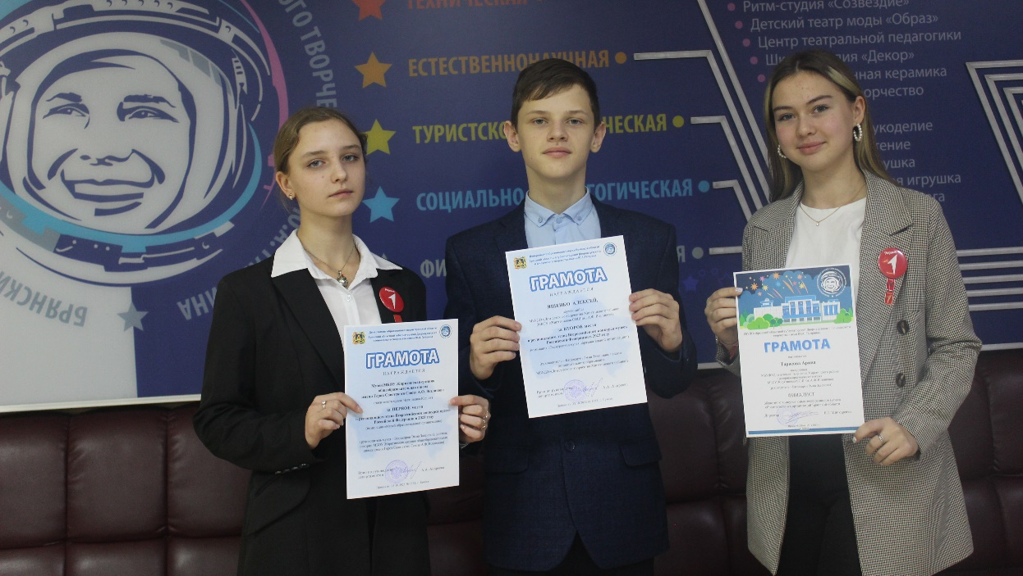

Slide 2
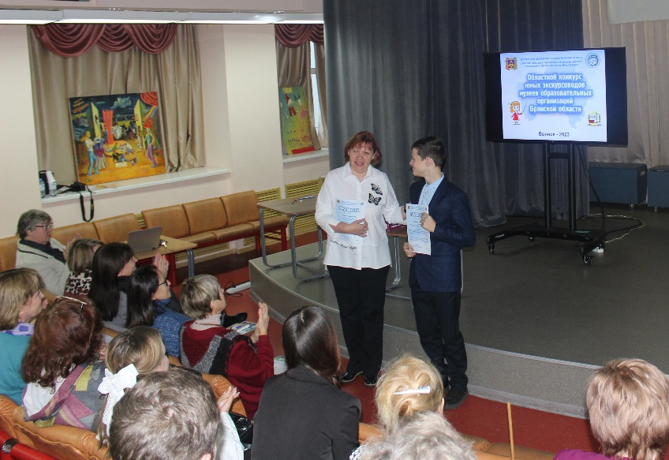
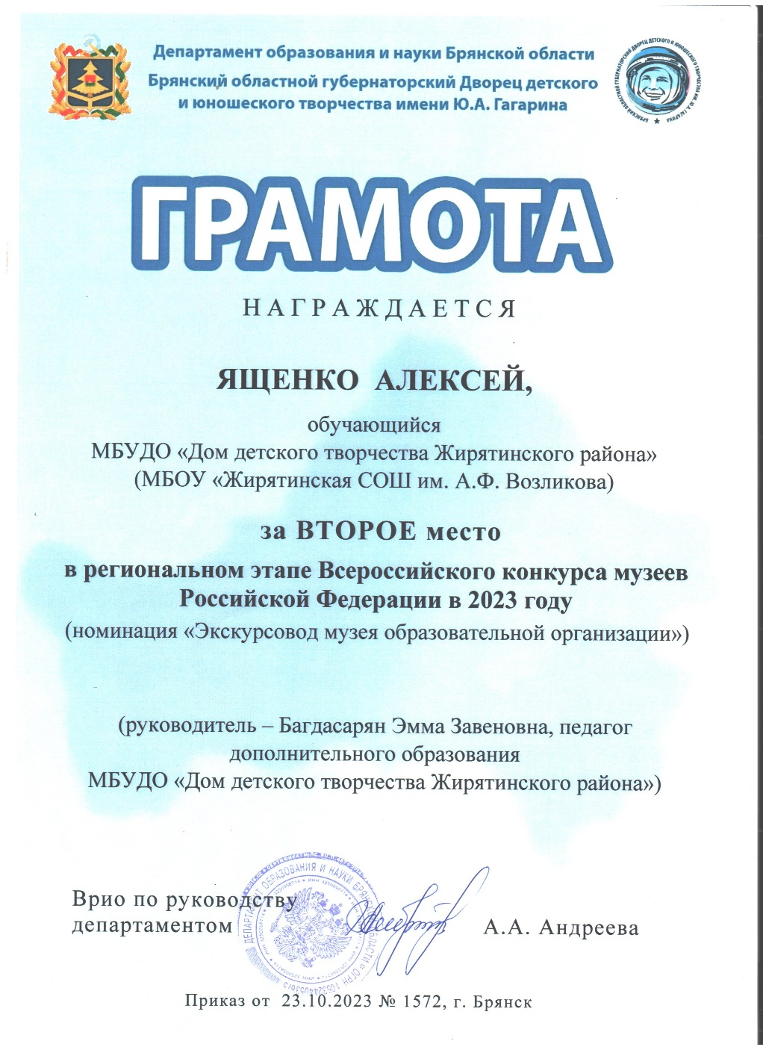
Алексей Ященко занял 3-е место во Всероссийском конкурсе школьных музеев в номинации «Экскурсоводы». Он провел мастер-класс по лозоплетению. Работа получилась очень интересной и информативной, поэтому ее высоко оценили на федеральном уровне.

Slide 3

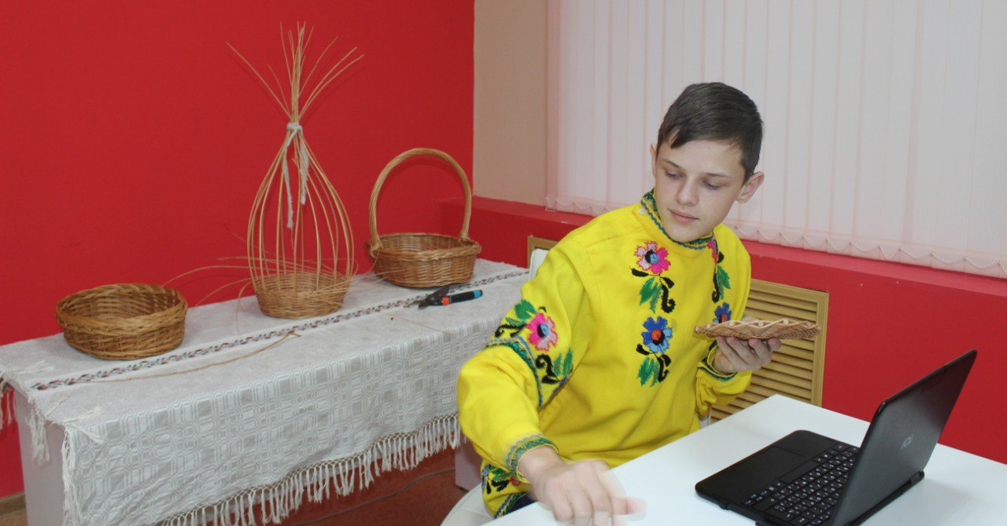

Slide 4

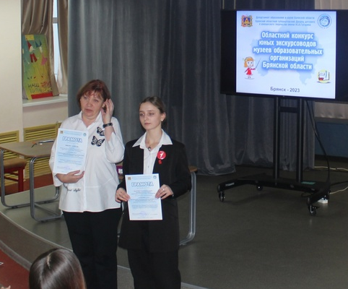

Победительницей регионального этапа этого же конкурса в номинации «Музеи образовательной организации» стала Ксения Честнихина. Она подробно рассказала о деятельности и истории школьного музея Жирятинской школы.

Slide 5
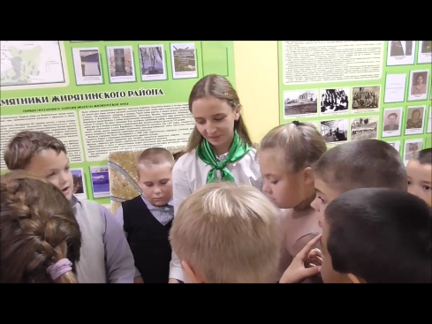

В региональном этапе Всероссийского детского фестиваля народной культуры «Наследники традиций» Ксения стала призёром III степени. На суд строгого жюри она представила работу «Археологические памятники Жирятинского района».

Slide 6

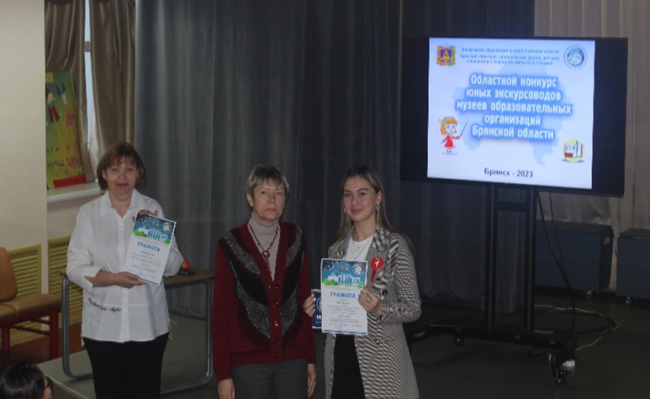
Арина Тарасова стала финалисткой областного конкурса юных экскурсоводов музеев образовательных организаций Брянской области. Она очно провела экскурсию о русском национальном женском костюме

Slide 7
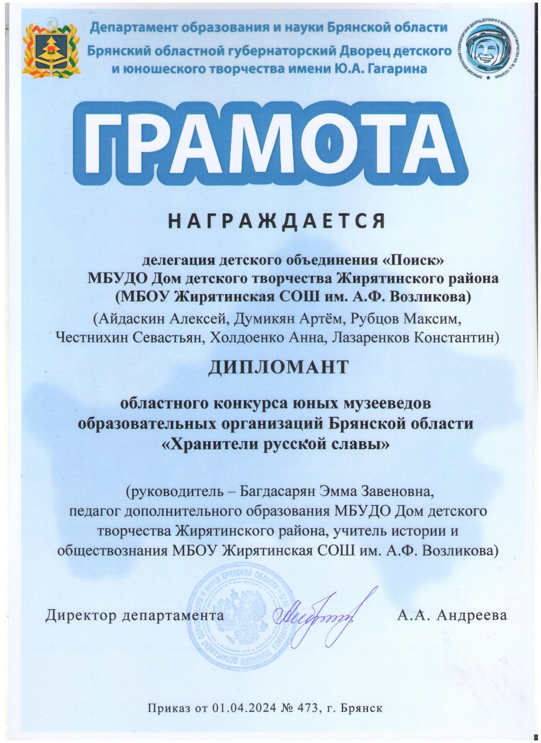
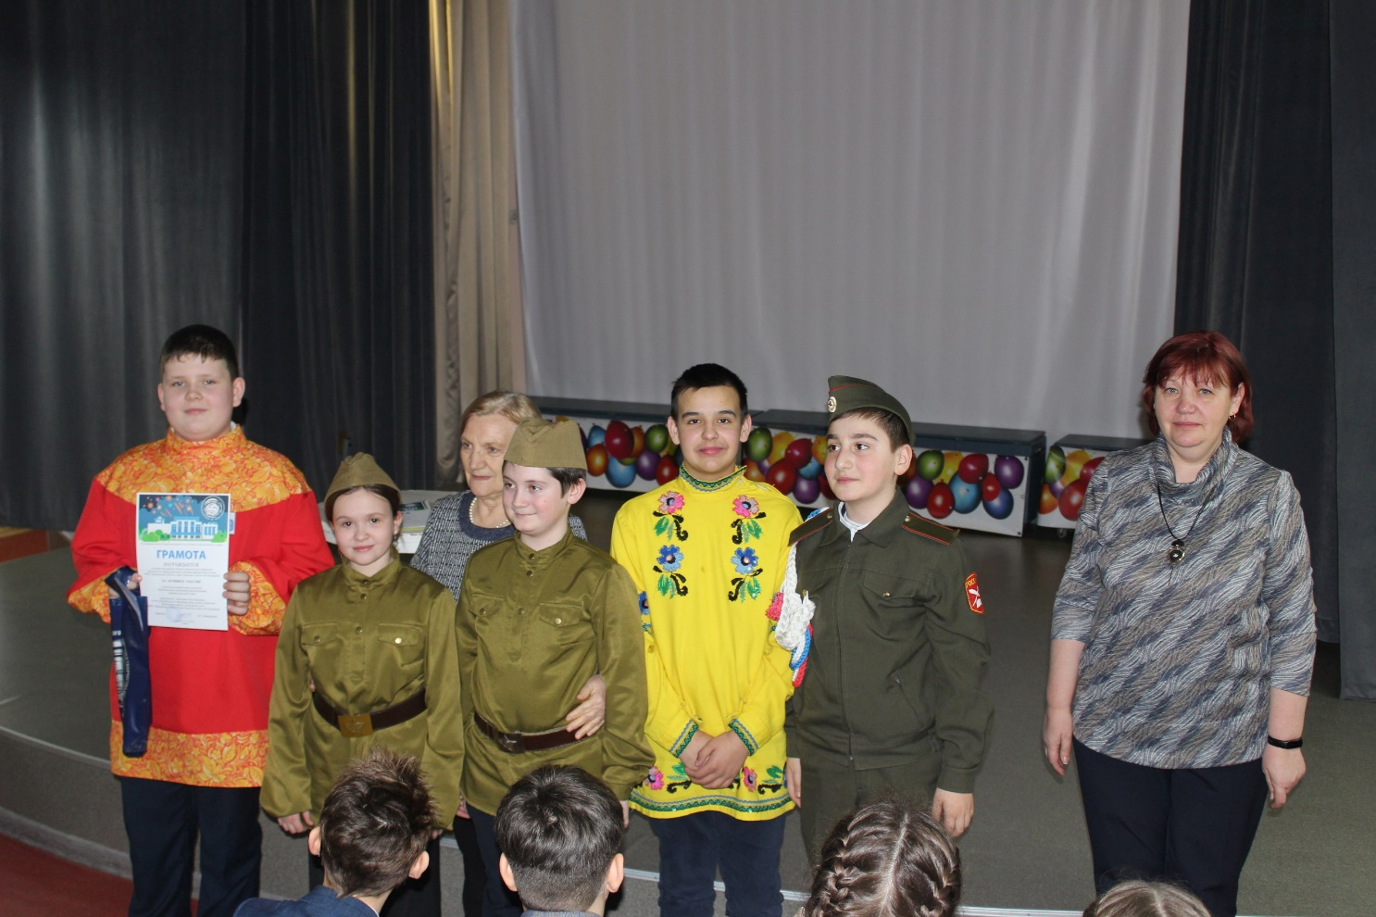
20 марта 2024 года на базе губернаторского Дворца детского и юношеского творчества им. Ю.А. Гагарина состоялся финал областного конкурса юных музееведов образовательных организаций Брянской области "Хранители русской славы".

Slide 8
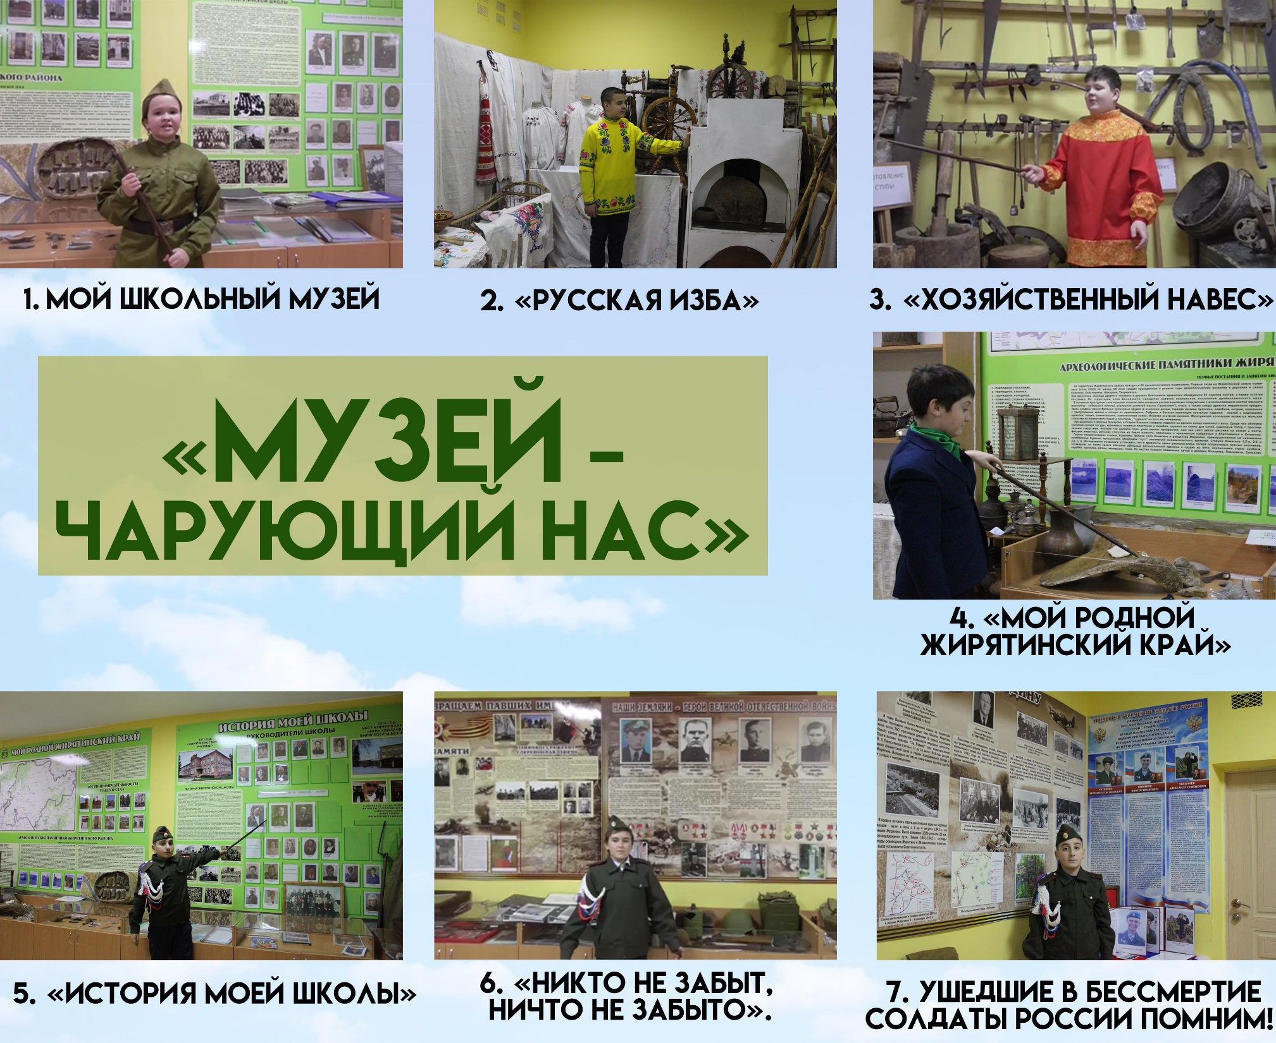

Slide 9


Slide 10

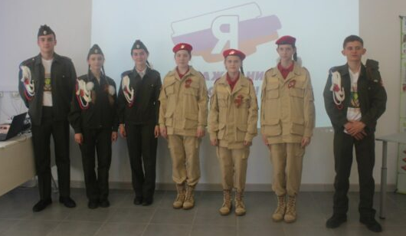
ПОБЕДИТЕЛЬ РЕГИОНАЛЬНОГО ЭТАПА XXIII ВСЕРОССИЙСКОЙ АКЦИИ «Я – ГРАЖДАНИН РОССИИ» С ПРОЕКТОМ «ПАМЯТЬ В КАМНЕ»

